Slide 1


论文阅读汇报
Zhang T, Tao D, Qu X, et al. Automated vehicle acceptance in China: Social influence and initial trust are key determinants[J]. Transportation research part C: emerging technologies, 2020, 112: 220-233.
Notes:
亮亮图文旗舰店 亮亮图文旗舰店
https://liangliangtuwen.tmall.com

Slide 2
目 录
CATALOG
课题现状及发展情况
实验数据及结果
01
03
05
02
04
课题背景及内容
研究思路及过程
解决方案及总结

Slide 3
第一部分
课题背景及内容
PART 01

Slide 4

课题背景及内容
CLICK TO INPUT YOUR TITLE
研究背景
尽管AV可以为改善道路安全提供潜在的有效解决方案，但这些好处只有在公众接受的情况下才能实现。最近的调查表明，人们仍然更愿意让人类而不是自动化系统来控制汽车，公众使用或购买AV的意愿通常很低。因此，为了加快AV的接受，了解哪些因素影响公众使用AV的意愿至关重要。

Slide 5
课题背景及内容
CLICK TO INPUT YOUR TITLE
研究内容
先前的研究主要集中在人们为什么会使用自动驾驶汽车，但很少有人调查社会和个人因素在自动驾驶汽车接受度中的作用。本研究旨在填补这一研究空白。通过将技术接受模型（TAM）扩展到社会和个人因素（即初始信任、社会影响力、五大人格和感觉寻求特征），提出了 AV 接受模型。

Slide 6
第二部分
研究现状
PART 02

Slide 7
课题现状及发展情况
CLICK TO INPUT YOUR TITLE
研究现状
1.TAM技术接受模型
TAM是信息系统中被广泛认可的模型之一，用于理解和预测用户对技术的接受程度。最初的TAM由三个因素组成：感知易用性（PEOU）、感知有用性（PU）和使用行为意图（BI）。PEOU被定义为一个人认为使用系统是简单的。PU是指一个人认为使用该系统将提高其工作效率。BI被定义为一个人执行某些行为的主观概率。TAM认为PEOU和PU对BI有直接和积极的影响，此外PEOU对PU也有影响。

Slide 8
课题现状及发展情况
CLICK TO INPUT YOUR TITLE
研究现状
2.认知因素和社会因素
最近的研究表明，信任和感知风险在影响公众对 AV 的接受度方面也发挥着重要作用。
大多数研究只分析了认知因素对用户接受度的影响，而社会方面的影响尚未得到充分的检验。Kloåckner提出，人们倾向于重视对自己重要的人的意见，尤其是在决策过程的早期阶段。Barth等人根据经验证明了这一点，他报告称，在AV采用的早期阶段，社会影响比成本相关因素具有同等甚至更强的影响。因此，预计AV的接受度将与社会影响密切相关。
此外，现有的研究都只调查了社会影响的直接影响，而忽略了其通过感知易用性和感知有用性等因素可能产生的间接影响。

Slide 9
课题现状及发展情况
CLICK TO INPUT YOUR TITLE
研究现状
3.个人特征
Payre等人发现了积极的影响，而Choi和Ji发现个人特征对AV使用意向没有显著影响。有限的研究数量和不一致的发现表明，人格特征对AV接受的影响需要更多的研究关注。在信息系统领域，有证据表明，人格特征可以直接影响技术接受度，也可以通过信任等因素间接影响技术接受程度。因此，将人格特征与AV接受模型中的变量联系起来可能会提高这些模型的精度。

Slide 10
课题现状及发展情况
CLICK TO INPUT YOUR TITLE
研究现状
4.总结
社会影响和个人因素对AV接受的影响还没有得到充分的研究。
本研究旨在探讨除TAM因素外，通过将社会影响、人格特征和信任因素纳入TAM，研究如何影响对AV接受。

Slide 11
第三部分
研究思路及过程
PART 03

Slide 12
研究思路及过程
CLICK TO INPUT YOUR TITLE
一.TAM
H1：PU对BI使用AVs有积极作用。
H2：PEOU对BI使用AVs有积极作用。
H3：PEOU对PU有积极作用。

Slide 13
研究思路及过程
CLICK TO INPUT YOUR TITLE
二.社会信任
Choi和Ji调查了552名司机，发现信任是AV接受度的最强积极先行因素。然而，鉴于大多数用户还没有乘坐AV的经验，对AV的信任更准确地指的是用户的初始信任。心理学学科的信任研究表明，初始信任是在有第一手经验之前形成的，它在塑造人类自动化关系方面是决定性的（Hoff和Bashir，2015）。基于上述证据，我们提出：
H4：初始信任对BI有积极影响。

Slide 14
研究思路及过程
CLICK TO INPUT YOUR TITLE
三.社会影响
社会影响被定义为“一个人认为大多数对他/她重要的人认为他/她应该或不应该做出有问题的行为”。解释：即使他们不赞成这个系统，但是如果他们的重要参考对象认为他们应该使用它，人们可能会认为一个系统是有用的，并选择使用它。
H5:社会影响对PEOU有积极影响。
H6:社会影响对PU有积极影响。
H7:社会影响对BI有积极影响。
H8:社会影响对初始信任有积极影响。

Slide 15
研究思路及过程
CLICK TO INPUT YOUR TITLE
四.个人特征
人格特征是指“思维、感觉和行为特征模式的个体差异”：外向性、随和、接受新事物能力、责任性和敏感性。（extraversion, agreeableness, openness to new experience, conscientiousness, and neuroticism）
H9a：外向对信任有积极影响。
H9b：尽责对信任没有影响。
H9c：随和对信任有积极影响。
H9d：神经质对信任有负面影响。
H9e：开放对信任有积极影响。

Slide 16
研究思路及过程
CLICK TO INPUT YOUR TITLE
五.寻求感觉
寻求感觉是一种特征，定义为寻求多样化、新颖、复杂和强烈的感觉和体验，并愿意为这些体验承担身体、社会、法律和财务风险”。它导致了多种危险行为，如酗酒、赌博和不安全驾驶。最近的证据表明，具有较高感觉寻求水平的用户更有可能接受驾驶辅助系统等技术。考虑到AV是一种提供全新驾驶体验的创新技术，与那些不喜欢AV的人相比，寻求感觉的人更倾向于使用AV，以体验新奇和冒险。因此，假设：
H10。感觉寻求对BI使用AVs有积极影响。
最后，有大量证据表明，人格特征之间存在适度的相关性，因此，五大人格和感觉寻求特征之间的相关性被添加到模型中。所提出的AV接受模型如图所示。

Slide 17
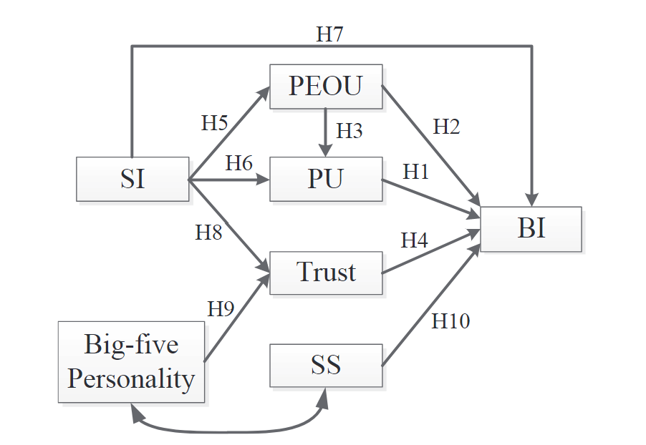
研究思路及过程
CLICK TO INPUT YOUR TITLE
六.建模

Slide 18
研究思路及过程
CLICK TO INPUT YOUR TITLE
七.方法
设计了一份问卷来收集本研究的数据。调查表由四个部分组成：
第一部分测量了人口特征，包括年龄、性别和教育程度。
第二部分询问了受访者的驾驶相关信息，包括过去三年内的活跃驾驶经历、事故记录，以及首选的交通方式（私家车、公共交通、摩托车、步行/骑自行车或其他）。
第三部分旨在测量人格相关特征。
第四节部分从SAE 3级自主的AV的定义开始，内容如下：“自动驾驶汽车使用雷达、激光雷达和计算机视觉等先进技术来感知周围环境，从起点导航到终点。目前的自动驾驶汽车可以执行大多数驾驶任务，如车道保持和变道。然而，在系统无法处理的情况下（如道路施工），驾驶员需要接管控制权”。定义之后是一系列问题，询问受访者在本次调查之前是否听说过AV，以及他们了解到的关于AV的来源。

Slide 19
第四部分
实验结果
PART 04

Slide 20
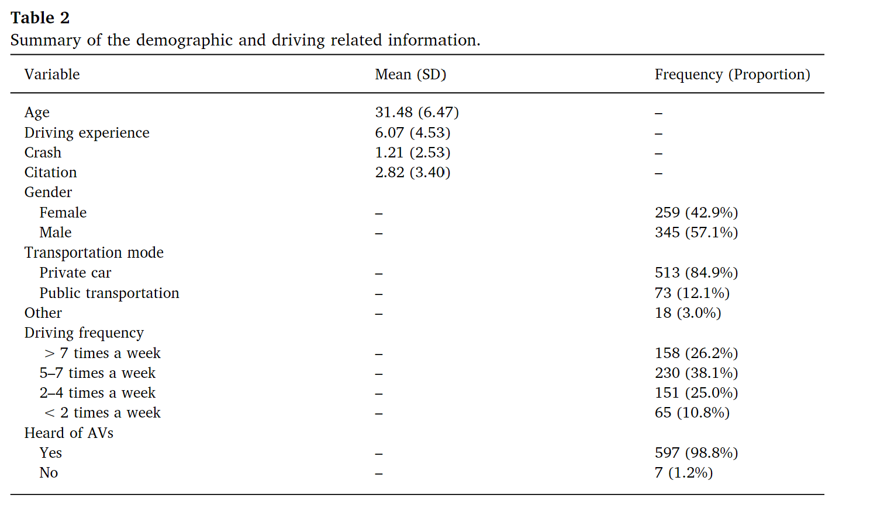
实验数据及结果
CLICK TO INPUT YOUR TITLE
1.描述性统计

Slide 21
实验数据及结果
CLICK TO INPUT YOUR TITLE
2.模型评估
人格相关特征的克朗巴赫α为：寻求感觉0.830，外向0.885，认真0.705，随和0.800，神经质0.896，开放0.835。所有值都大于0.7的临界值，这表明人格特征测量的内部一致性良好。其他变量的有效性和可靠性均大于0.7，表明用于测量每个因素的项目保持了良好的内部一致性。所有项目的因子负荷均大于0.6，所有因子的平均值均大于0.5，表明测量具有良好的收敛有效性。综上所述，该测量模型具有令人满意的可靠性和有效性，适用于结构模型的分析。

Slide 22
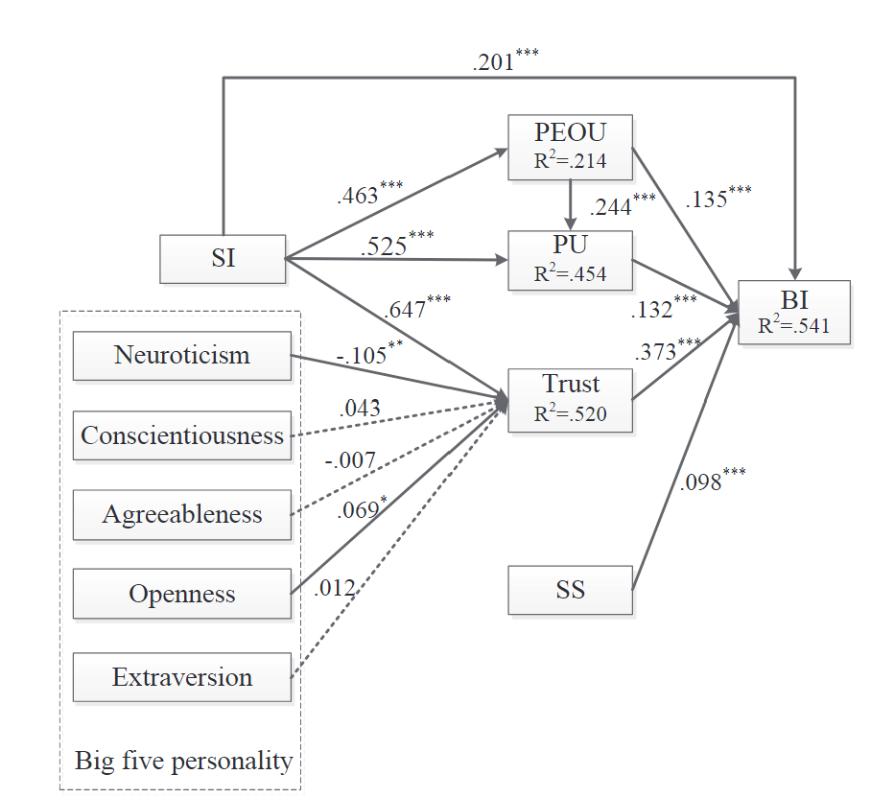
实验数据及结果
CLICK TO INPUT YOUR TITLE
3.结构方程模型
右图显示了估计模型的结果，实线表示显著关系，虚线表示非显著关系。图中还显示了有效路径的标准化系数。信任被确定为BI最有力的预测因子，其次是PEOU和感觉寻求。高达52.0%的信任方差由五大人格特征和SI解释，这表明我们的模型很好地解释了信任。但需要注意的是，并非所有五大人格特征都会显著影响信任。最后，感觉寻求对BI有显着影响，感觉寻求者使用AVs的BI更高。

Slide 23
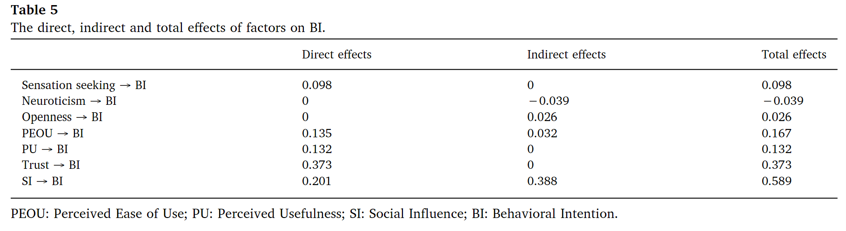
实验数据及结果
CLICK TO INPUT YOUR TITLE
4.直接影响与间接影响

Slide 24
第五部分
总结与讨论
PART 05

Slide 25
总结与讨论
CLICK TO INPUT YOUR TITLE
总结
本研究提出并实证检验了一个融合TAM结构、信任、社会影响和个性特征的AV接受模型。研究结果表明，社会影响和初始信任在决定用户是否打算使用AV方面发挥了最重要的作用。原始TAM也适用于解释AV接受情况。也就是说，人们对AVs是否易于使用和有用的看法在很大程度上决定了他们使用AVs的意图。此外，一些性格特征也有助于形成AV使用意向，寻求感觉的人和对体验更开放的人更有可能接受AV，而敏感的人则不太可能接受AV。

Slide 26
谢
观
看
谢
Notes:
亮亮图文旗舰店 亮亮图文旗舰店
https://liangliangtuwen.tmall.com

